Slide 1
BERPIKIR KOMPUTASIONAL
Oleh: Aditya Nugraha Hairun

Slide 2
A. Pencarian (Searching)
Mencari adalah menemukan “sesuatu” yang bisa berupa benda, angka, konsep, informasi yang memenuhi kriteria tertentu dalam suatu ruang pencarian. Masalah pencarian sangat umum ditemukan di dalam kehidupan, termasuk dalam dunia komputasi. Ketika melakukan suatu pencarian, kalian harus menemukan suatu benda atau objek yang memenuhi kriteria tertentu dari sekumpulan benda atau objek lain. Beberapa contoh dari masalah pencarian yang sering kalian temui ialah sebagai berikut:

Slide 3
A. Pencarian (Searching)
Mencari adalah menemukan “sesuatu” yang bisa berupa benda, angka, konsep, informasi yang memenuhi kriteria tertentu dalam suatu ruang pencarian. Masalah pencarian sangat umum ditemukan di dalam kehidupan, termasuk dalam dunia komputasi. Ketika melakukan suatu pencarian, kalian harus menemukan suatu benda atau objek yang memenuhi kriteria tertentu dari sekumpulan benda atau objek lain. Beberapa contoh dari masalah pencarian yang sering kalian temui ialah sebagai berikut:
Mencari buku dengan judul tertentu di rak buku perpustakaan.
Mencari pakaian batik seragam kalian di lemari yang berisi semua pakaian yang kalian miliki.
Mencari dokumen atau web tertentu dengan mesin pencari seperti Google.
Elemen pada masalah pencarian meliputi hal-hal berikut.
Sekumpulan benda atau objek.
Kriteria dari benda atau objek yang dicari.
Pengecekan benda atau objek, untuk memeriksa apakah ia memenuhi kriteria pencarian.

Slide 4
B. Pengurutan (Sorting)
Pengurutan merupakan suatu permasalahan klasik pada komputasi yang dilakukan untuk mengatur agar suatu kelompok benda, objek, atau entitas diletakkan mengikuti aturan tertentu. Urutan yang paling sederhana misalnya mengurutkan angka secara terurut menaik atau menurun.
Biasanya, masalah pengurutan terdiri atas sekumpulan objek yang disusun secara acak yang harus diurutkan. Setelah itu, secara sistematis, posisi objek diperbaiki dengan melakukan pertukaran posisi dua buah objek. Hal ini dilakukan secara terus-menerus hingga semua posisi objek benar.
Terdapat 2 langkah penting dalam melakukan sebuah pengurutan. Langkah pertama ialah melakukan pembandingan. Untuk melakukan pengurutan, dipastikan ada dua buah nilai yang dibandingkan. Pembandingan ini akan menghasilkan bilangan yang lebih besar dari, lebih kecil dari, atau memiliki nilai sama dengan sebuah bilangan lainnya. Langkah kedua ialah melakukan penempatan bilangan setelah melakukan pembandingan. Penempatan bilangan ini dilakukan setelah didapatkan bilangan lebih besar atau lebih kecil (bergantung pada pengurutan yang digunakan).

Slide 5
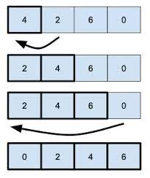
B. Pengurutan (Sorting)
Insertion Sort
Merupakan salah satu algoritma yang digunakan untuk permasalahan pengurutan dalam list (daftar objek), sesuai Namanya, insertion sort mengurutkan sebuah list dengan cara menyisipkan elemen satu per satu sesuai dengan urutan besar kecilnya elemen sehingga semua elemen menjadi list terurut
Analogi Algoritma insertion sort
Membandingkan data kedua dengan data kesatu
Apabila data ke dua lebih kecil maka tukar posisinya
Data ketiga dibandingkan dengan data kesatu dan kedua
Apabila data ketiga lebih kecil tukar lagi posisinya
Data keempat dibandingkan dengan data ketiga hingga kesatu
Apabila data keempat lebih kecil dari ketiga maka letakkan data keempat ke posisi paling depan
Begitu seterusnya hingga tidak ada lagi data yang dapat dipindahkan.

Slide 6
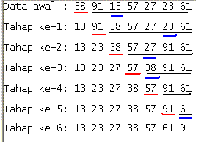
B. Pengurutan (Sorting)
2. Selection Sort
Merupakan algoritma pengurutan yang cukup sederhana, dengan algoritma mencari (menyeleksi) bilangan terkecil/terbesar (bergantung pada urut naik atau turun dari daftar bilangan yang belum terurut dan meletakkannya dalam daftar bilangan baru yang dijaga keterurutannya.
Analogi algoritma selection sort :
Memulai pengecekan data dari data ke 1 hingga data ke n.
Menentukan bilangan dengan index terkecil dari data pada bilangan tersebut.
Menukar bilangan index terkecil dengan bilangan pertama.
Begitu seterusnya hingga data berhasil diurutkan semuanya.

Slide 7
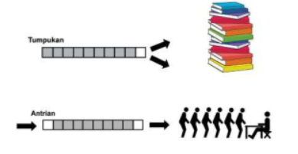
C. Tumpukan (Stack) dan Antrean (Queue)
Kedua konsep ini memiliki prosedur yang berbeda dalam menyimpan dan mengeluarkan data.
Kedua konsep tersebut masing-masing memiliki peranan yang berbeda dan digunakan oada situasi yang berbeda pula.

Slide 8
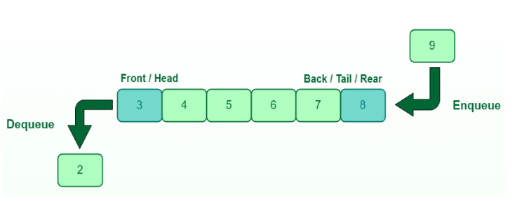
1. Antrean (queue)
Pada metode ini, objek-objek disimpan dalam metode penyimpanan yang berupa sebuah antrean sehingga objek yang pertama/lebih dulu datang juga akan lebih dulu keluar/selesai, layaknya sebuah antrean di loket, pintu masuk dll.

Slide 9
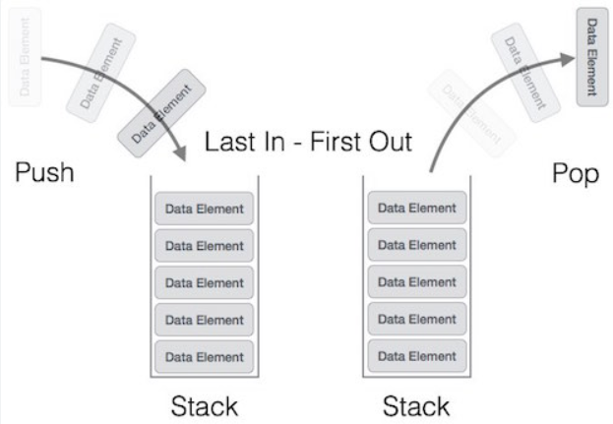
2. Tumpukan (stack)
Pada metode ini, objek-objek disimpan dengan metode penyimpanan yang menyerupai sebuah tumpukan (missal tumpukan piring). Dengan demikian, objek yang pertama/lebih dulu disimpan justru akan menjadi yang terakhir keluar.

Slide 10
We Create
Quality Professional
PPT Presentation
Get a modern PowerPoint Presentation that is beautifully designed. I hope and I believe that this Template will your Time. Easy to change colors, photos. You can simply impress your audience and add a unique zing and appeal to your Presentations.
Content Here
Content Here
Content Here
Get a modern PowerPoint Presentation that is beautifully designed.
Get a modern PowerPoint Presentation that is beautifully designed.
Get a modern PowerPoint Presentation that is beautifully designed.

Slide 11
THANK YOU

